Slide 1
Современный русский язык
Markus Giger

Slide 2
Несколько слов о себе
Родился в 1968г. в городке Bülach, Швейцария
Изучил славянскую филологию, общую лингвистику и историю восточной Европы в Цюрихе
В 2001-2009 и с 2012 г. в Праге, главным образом на FF UK
https://uves.ff.cuni.cz/cs/doc-dr-phil-markus-giger/
https://cuni.academia.edu/MarkusGiger?from_navbar=true

Slide 3
Несколько слов про курс
Конкретный курс на данной кафедре и на данном факультете в третий раз
Цель курса – повторить и углубить в магистерской программе знания из баккалаврской программы, в основном фонетика/фонология, лексикология, грамматика.
По согласованию с др. Розбоудовой я расставил акценты несколько иначе, мы решили, что кроме аспектов посвящённых языковой системе было бы неплохо представить и несколько тем, которые касаются внесистемных аспектов функционирования языка – как напр. прагматика, социолингвистика, языковая картина мира…

Slide 4
Лекция со семинарием, т. е. с докладами студентов
Программа (доклады) NB: всего 11 недель!
Литература: - в SIS находится основная литература курса, к тому несколько моих дополнений, Ďurovič/Giger (2020), Каленчук/Касаткин/ Касаткина (2018), Касаткин (2003), Крысин (2008, 2010) - дополнительная литература при отдельных темах (докладах)

Slide 5
Язык как система, его уровни
Почему система?

Slide 6
Язык как система, его уровни
Почему система?
«Структурную сложность системы языка ученые осознавали давно. О системном характере языка говорил еще В. Гумбольдт: «В языке нет ничего единичного, каждый отдельный его элемент проявляет себя лишь как часть целого». Однако глубокое теоретическое осмысление системности языка появилось позднее, в трудах швейцарского ученого Ф. де Соссюра. «Никто столь ясно, как Соссюр, не осознал и не описал системной организации языка», — писал Э. Бенвенист. Язык, по Соссюру, — «система, все элементы которой образуют целое, а значимость одного элемента проистекает только от одновременного наличия других».

Slide 7
Поэтому, — заключает Соссюр, — «все части этой системы должны рассматриваться в их синхронической взаимообусловленности». Каждый элемент языка должен изучаться с точки зрения его роли в системе языка. Так, например, в русском языке, утратившем двойственное число, множественное число стало обладать иным значением, нежели в словенском, где категория двойственного числа еще сохраняется.» (https://studme.org/123011/literatura/yazyk_sistema_sistem)

Slide 8
Поэтому, — заключает Соссюр, — «все части этой системы должны рассматриваться в их синхронической взаимообусловленности». Каждый элемент языка должен изучаться с точки зрения его роли в системе языка. Так, например, в русском языке, утратившем двойственное число, множественное число стало обладать иным значением, нежели в словенском, где категория двойственного числа еще сохраняется.» (https://studme.org/123011/literatura/yazyk_sistema_sistem)
«Система языка - множество языковых элемен­тов любого естественного языка, находящихся в отношениях и связях друг с другом, которое образует определённое единство и целостность. Каждый компонент С. я. существует не изолированно, а лишь в противо­по­став­ле­нии другим компонентам системы. Поэтому он рассма­три­ва­ет­ся, исходя из его роли в составе С. я., т. е. в свете его значимости (функциональной релевантности).» (ЛЭС)

Slide 9
«Уровни языка - некоторые «части» языка; подсистемы общей системы языка, каждая из которых характе­ри­зу­ет­ся совокупностью относительно однородных единиц и набором правил, регулирующих их исполь­зо­ва­ние и группировку в различные классы и подклассы. Можно выделить следующие основные У. я.: фонемный, морфемный, лексический (словесный), синтаксический (уровень предложения).» (ЛЭС)

Slide 10
«Уровни языка - некоторые «части» языка; подсистемы общей системы языка, каждая из которых характе­ри­зу­ет­ся совокупностью относительно однородных единиц и набором правил, регулирующих их исполь­зо­ва­ние и группировку в различные классы и подклассы. Можно выделить следующие основные У. я.: фонемный, морфемный, лексический (словесный), синтаксический (уровень предложения).» (ЛЭС)
Однако – как себе вообразить отношения между этими уровнями?

Slide 11
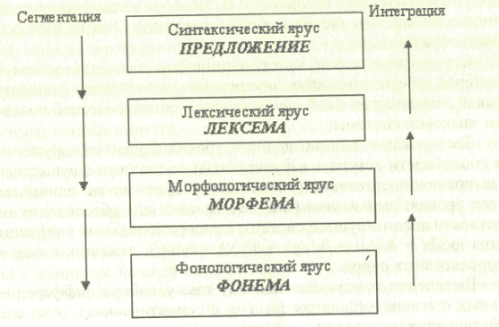
http://elearning.mslu.by/assignments/73/topic_2/

Slide 12
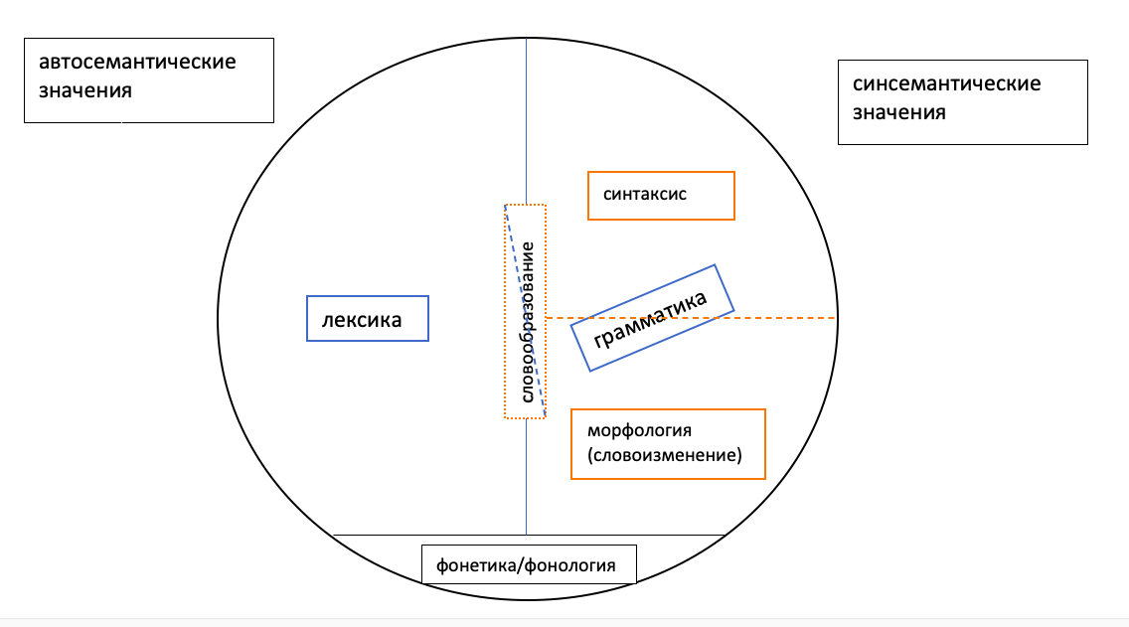
Языковая система

Slide 13
В лексической частичной системе отношения более идиосинкратические, значения более целостные, в грамматической частичной системе отношения более регулярные, значения более аналитические

Slide 14
В лексической частичной системе отношения более идиосинкратические, значения более целостные, в грамматической частичной системе отношения более регулярные, значения более аналитические
Вне системы: отношения общества говорящих и его слоев к языку (=> социолингвистика), отношения между знакoм и его пользователем (=> прагматика)

Slide 15
Устойчивость языковой системы или Что такое «современный» язык?
Как быстро изменяется языковая система?

Slide 16
Устойчивость языковой системы или Что такое «современный» язык?
Как быстро изменяется языковая система?
Конечно разные частичные системы по-разному…

Slide 17
Устойчивость языковой системы или Что такое «современный» язык?
Как быстро изменяется языковая система?
Конечно разные частичные системы по-разному… Лексика развивается быстрее грамматики.

Slide 18
Устойчивость языковой системы или Что такое «современный» язык?
Как быстро изменяется языковая система?
Конечно разные частичные системы по-разному… Лексика развивается быстрее грамматики.
Как быстро развивается грамматика…?

Slide 19
Устойчивость языковой системы или Что такое «современный» язык?
Как быстро изменяется языковая система?
Конечно разные частичные системы по-разному… Лексика развивается быстрее грамматики.
Как быстро развивается грамматика…?
На самом деле медленно…

Slide 20
Устойчивость языковой системы или Что такое «современный» язык?
Как быстро изменяется языковая система?
Конечно разные частичные системы по-разному… Лексика развивается быстрее грамматики.
Как быстро развивается грамматика…?
На самом деле медленно… См. категории рода, падежа и числа у имен существительных, категорию наклонения у глагола. Мы знаем конечно об исторических изменениях, см. упомянутое выше дв. число или имперфект и аорист глагола, которые исчезли, или наоборот возникновение современной видовой оппозиции – но все это длится довольно долго…

Slide 21
Устойчивость языковой системы или Что такое «современный» язык?
Как быстро изменяется языковая система?
Конечно разные частичные системы по-разному… Лексика развивается быстрее грамматики.
Как быстро развивается грамматика…?
На самом деле медленно… См. категории рода, падежа и числа у имен существительных, категорию наклонения у глагола. Мы знаем конечно об исторических изменениях, см. упомянутое выше дв. число или имперфект и аорист глагола, которые исчезли, или наоборот возникновение современной видовой оппозиции – но все это длится довольно долго…
Часто придется прослеживать явление в течение веков, чтобы понять процесс

Slide 22
Литературный язык
Не надо забыть о том, что мы обыкновенно занимаемся литературным языком

Slide 23
Литературный язык
Не надо забыть о том, что мы обыкновенно занимаемся литературным языком
Это касается естественным, но надо иметь в виду, что лит. яз. имеет свои специфические черты:

Slide 24
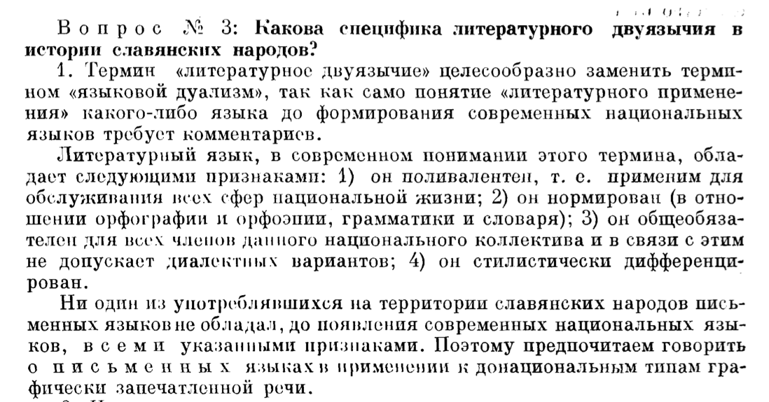
Исаченко 1958

Slide 25
В связи с этими пунктами, прежде всего со вторым (кодификация!) и третьем (школьное обучение) лит. яз. относительно консервативен, быстро не меняется, потому что его пользователи научились, каким он есть и должен быть. См. разговор с Е. В. Рахилиной:
«Екатерина Владимировна, Вы проводите исследования актуального состояния грамматической системы русского языка. Скажите, русский язык консервативен или он постоянно меняется?
— Как всякий естественный язык, русский язык постоянно меняется. Изменчивость – это главное свойство языковой системы.
(…)

Slide 26
А какие новые языковые явления Вы фиксируете последнее время?
— Конечно, все обращают внимание на существенный приток новых слов, прежде всего из английского – но это очень поверхностное явление, оно практически не затрагивает языковую систему в целом: грамматика русского языка остается неизменной.
(…)
Самые частотные слова – союзы (как и, но) и предлоги (в, на и под.), а из знаменательных – такие как год, люди, большой, новый – и конечно, глагол быть. Частотные слова как раз самые устойчивые: они практически не меняются. Вообще, язык гораздо более консервативен и устойчив, чем нам это кажется.»
(Е. В. Рахилина в интервью)

Slide 27
=> Иногда придется в рамках лекции о сов. русс. лит. языке привести цитату из Ломоносова или даже древнерусскую форму…

Slide 28
этноязык
территориальные разнов. социальные разнов. литературный язык
группа наречий, сленг жаргон арго устный письменный
интердиалекты просторечие?
obecná čeština?
отдельные говоры элаборированный спонтанный жанры текстов
(РРР) функциональные стили
Точное место отдельных конкретных разновидностей иногда проблематично, ср. русское просторечие и obecná čeština. Функционально OČ отвечает скорее РРР, но она не является разновидностью чешского лит. языка

Slide 29
этноязык
территориальные разнов. социальные разнов. литературный язык
группа наречий, сленг жаргон арго устный письменный
интердиалекты просторечие?
obecná čeština?
отдельные говоры элаборированный спонтанный жанры текстов
(РРР) функциональные стили
Точное место отдельных конкретных разновидностей иногда проблематично, ср. русское просторечие и obecná čeština. Функционально OČ отвечает скорее РРР, но она не является разновидностью чешского лит. языка

Slide 30
Фонетика и фонология: общие аспекты
Чем занимается фонетика?

Slide 31
Фонетика и фонология: общие аспекты
Чем занимается фонетика?
- произношением (производством языковых звуков) => артикуляционная фонетика - акустической характеристикой языковых звуковых явлений => акустическая фонетика - восприятием языковых звуков => перцептивная или аудитивная фонетика

Slide 32
Артикуляция – где происходит и с помощью каких органов?

Slide 33
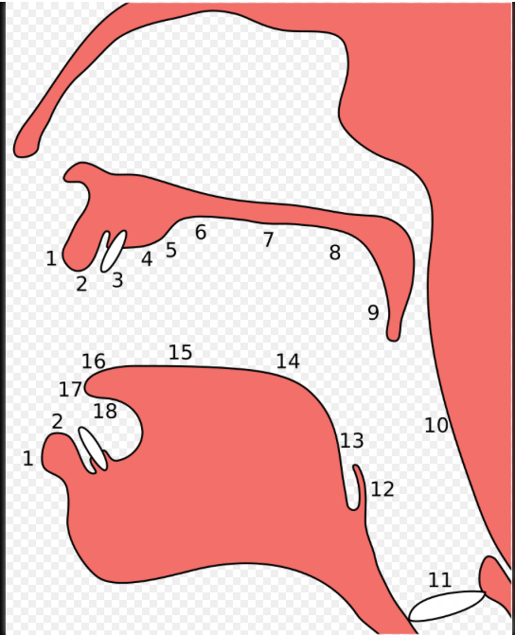
Артикуляция – где происходит и с помощью каких органов?

Slide 34
Артикуляция – где происходит и с помощью каких органов?
1, 2 губы (лабиальные звуки)

Slide 35
Артикуляция – где происходит и с помощью каких органов?
1, 2 губы (лабиальные звуки)
3 резцы (верхней и нижней челюсти) (дентальные звуки)

Slide 36
Артикуляция – где происходит и с помощью каких органов?
1, 2 губы (лабиальные звуки)
3 резцы (верхней и нижней челюсти) (дентальные звуки)
4,5 альвеолы (альвеолярные и пост-
альвеолярные звуки)

Slide 37
Артикуляция – где происходит и с помощью каких органов?
1, 2 губы (лабиальные звуки)
3 резцы (верхней и нижней челюсти) (дентальные звуки)
4,5 альвеолы (альвеолярные и пост-
альвеолярные звуки)
6, 7 твёрдое нёбо (препалатальные и
палатальные звуки)

Slide 38
Артикуляция – где происходит и с помощью каких органов?
1, 2 губы (лабиальные звуки)
3 резцы (верхней и нижней челюсти) (дентальные звуки)
4,5 альвеолы (альвеолярные и пост-
альвеолярные звуки)
6, 7 твёрдое нёбо (препалатальные и
палатальные звуки)
8 мягкое нёбо (велярные звуки)

Slide 39
Артикуляция – где происходит и с помощью каких органов?
1, 2 губы (лабиальные звуки)
3 резцы (верхней и нижней челюсти) (дентальные звуки)
4,5 альвеолы (альвеолярные и пост-
альвеолярные звуки)
6, 7 твёрдое нёбо (препалатальные и
палатальные звуки)
8 мягкое нёбо (велярные звуки)
9 язычок (увулярные звуки)

Slide 40
Артикуляция – где происходит и с помощью каких органов?
1, 2 губы (лабиальные звуки)
3 резцы (верхней и нижней челюсти) (дентальные звуки)
4,5 альвеолы (альвеолярные и пост-
альвеолярные звуки)
6, 7 твёрдое нёбо (препалатальные и
палатальные звуки)
8 мягкое нёбо (велярные звуки)
9 язычок (увулярные звуки)
10 фаринкс (глотка) (фарингальные звуки)

Slide 41
Артикуляция – где происходит и с помощью каких органов?
1, 2 губы (лабиальные звуки)
3 резцы (верхней и нижней челюсти) (дентальные звуки)
4,5 альвеолы (альвеолярные и пост-
альвеолярные звуки)
6, 7 твёрдое нёбо (препалатальные и
палатальные звуки)
8 мягкое нёбо (велярные звуки)
9 язычок (увулярные звуки)
10 фаринкс (глотка) (фарингальные звуки)
11 голосовая складка (глоттальные звуки)

Slide 42
Артикуляция – где происходит и с помощью каких органов?
1, 2 губы (лабиальные звуки)
3 резцы (верхней и нижней челюсти) (дентальные звуки)
4,5 альвеолы (альвеолярные и пост-
альвеолярные звуки)
6, 7 твёрдое нёбо (препалатальные и
палатальные звуки)
8 мягкое нёбо (велярные звуки)
9 язычок (увулярные звуки)
10 фаринкс (глотка) (фарингальные звуки)
11 голосовая складка (глоттальные звуки)
12 надгортанник (эпиглоттальные
звуки)

Slide 43
Артикуляция – где происходит и с помощью каких органов?
1, 2 губы (лабиальные звуки)
3 резцы (верхней и нижней челюсти) (дентальные звуки)
4,5 альвеолы (альвеолярные и пост-
альвеолярные звуки)
6, 7 твёрдое нёбо (препалатальные и
палатальные звуки)
8 мягкое нёбо (велярные звуки)
9 язычок (увулярные звуки)
10 фаринкс (глотка) (фарингальные звуки)
11 голосовая складка (глоттальные звуки)
12 надгортанник (эпиглоттальные
звуки)
13 корень языка (радикальные зв.)

Slide 44
Артикуляция – где происходит и с помощью каких органов?
1, 2 губы (лабиальные звуки)
3 резцы (верхней и нижней челюсти) (дентальные звуки)
4,5 альвеолы (альвеолярные и пост-
альвеолярные звуки)
6, 7 твёрдое нёбо (препалатальные и
палатальные звуки)
8 мягкое нёбо (велярные звуки)
9 язычок (увулярные звуки)
10 фаринкс (глотка) (фарингальные звуки)
11 голосовая складка (глоттальные звуки)
12 надгортанник (эпиглоттальные
звуки)
13 корень языка (радикальные зв.)
14 задняя часть языка (постдорсальные звуки)

Slide 45
Артикуляция – где происходит и с помощью каких органов?
1, 2 губы (лабиальные звуки)
3 резцы (верхней и нижней челюсти) (дентальные звуки)
4,5 альвеолы (альвеолярные и пост-
альвеолярные звуки)
6, 7 твёрдое нёбо (препалатальные и
палатальные звуки)
8 мягкое нёбо (велярные звуки)
9 язычок (увулярные звуки)
10 фаринкс (глотка) (фарингальные звуки)
11 голосовая складка (глоттальные звуки)
12 надгортанник (эпиглоттальные
звуки)
13 корень языка (радикальные зв.)
14 задняя часть языка (постдорсальные звуки)
15 средняя часть языка (предорсальные зывуки)

Slide 46
Артикуляция – где происходит и с помощью каких органов?
1, 2 губы (лабиальные звуки)
3 резцы (верхней и нижней челюсти) (дентальные звуки)
4,5 альвеолы (альвеолярные и пост-
альвеолярные звуки)
6, 7 твёрдое нёбо (препалатальные и
палатальные звуки)
8 мягкое нёбо (велярные звуки)
9 язычок (увулярные звуки)
10 фаринкс (глотка) (фарингальные звуки)
11 голосовая складка (глоттальные звуки)
12 надгортанник (эпиглоттальные
звуки)
13 корень языка (радикальные зв.)
14 задняя часть языка (постдорсальные звуки)
15 средняя часть языка (предорсальные зывуки)
16 передняя часть языка ламинальные звуки

Slide 47
Артикуляция – где происходит и с помощью каких органов?
1, 2 губы (лабиальные звуки)
3 резцы (верхней и нижней челюсти) (дентальные звуки)
4,5 альвеолы (альвеолярные и пост-
альвеолярные звуки)
6, 7 твёрдое нёбо (препалатальные и
палатальные звуки)
8 мягкое нёбо (велярные звуки)
9 язычок (увулярные звуки)
10 фаринкс (глотка) (фарингальные звуки)
11 голосовая складка (глоттальные звуки)
12 надгортанник (эпиглоттальные
звуки)
13 корень языка (радикальные зв.)
14 задняя часть языка (постдорсальные звуки)
15 средняя часть языка (предорсальные зывуки)
16 передняя часть языка ламинальные звуки
17 кончик языка (апикаль- ные звуки)

Slide 48
Артикуляция – где происходит и с помощью каких органов?
1, 2 губы (лабиальные звуки)
3 резцы (верхней и нижней челюсти) (дентальные звуки)
4,5 альвеолы (альвеолярные и пост-
альвеолярные звуки)
6, 7 твёрдое нёбо (препалатальные и
палатальные звуки)
8 мягкое нёбо (велярные звуки)
9 язычок (увулярные звуки)
10 фаринкс (глотка) (фарингальные звуки)
11 голосовая складка (глоттальные звуки)
12 надгортанник (эпиглоттальные
звуки)
13 корень языка (радикальные зв.)
14 задняя часть языка (постдорсальные звуки)
15 средняя часть языка (предорсальные зывуки)
16 передняя часть языка ламинальные звуки
17 кончик языка (апикаль- ные звуки)
18 нижняя сторона кончика языка (субапикальные звуки)

Slide 49
Артикуляция – где происходит и с помощью каких органов?
1, 2 губы (лабиальные звуки)
3 резцы (верхней и нижней челюсти) (дентальные звуки)
4,5 альвеолы (альвеолярные и пост-
альвеолярные звуки)
6, 7 твёрдое нёбо (препалатальные и
палатальные звуки)
8 мягкое нёбо (велярные звуки)
9 язычок (увулярные звуки)
10 фаринкс (глотка) (фарингальные звуки)
11 голосовая складка (глоттальные звуки)
12 надгортанник (эпиглоттальные
звуки)
13 корень языка (радикальные зв.)
14 задняя часть языка (постдорсальные звуки)
15 средняя часть языка (предорсальные зывуки)
16 передняя часть языка ламинальные звуки
17 кончик языка (апикаль- ные звуки)
18 нижняя сторона кончика языка (субапикальные звуки)
А - носовая полость
А

Slide 50
Артикуляция – где происходит и с помощью каких органов?
1, 2 губы (лабиальные звуки)
3 резцы (верхней и нижней челюсти) (дентальные звуки)
4,5 альвеолы (альвеолярные и пост-
альвеолярные звуки)
6, 7 твёрдое нёбо (препалатальные и
палатальные звуки)
8 мягкое нёбо (велярные звуки)
9 язычок (увулярные звуки)
10 фаринкс (глотка) (фарингальные звуки)
11 голосовая складка (глоттальные звуки)
12 надгортанник (эпиглоттальные
звуки)
13 корень языка (радикальные зв.)
14 задняя часть языка (постдорсальные звуки)
15 средняя часть языка (предорсальные зывуки)
16 передняя часть языка ламинальные звуки
17 кончик языка (апикаль- ные звуки)
18 нижняя сторона кончика языка (субапикальные звуки)
А - носовая полость
B - ротовая полость
А
B

Slide 51
Способы артикуляции:

Slide 52
Способы артикуляции:
- Гласные образуются при отсутствии существенного сужения в речевом тракте. Тон, созданный голосовыми связками, в ротовой полости не осложняется шумами, так как воздушная струя через рот проходит свободно.
- Качество гласных звуков зависит от положения языка, который разделяет ротовую полость в две резонаторные полости (лабиализацией - [o], [u] – удлиняется первая из этих двух резонаторных полостей).
- Гласные можно распределить по:
- подъему (вертикальное движение языка)
- ряду (горизонтальное движение языка)
- лабиализации (огублении).

Slide 53
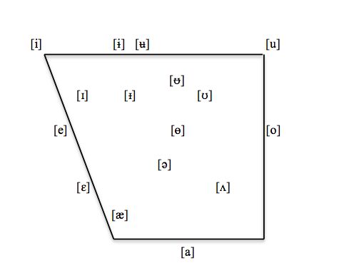
гласные: передний средний задний ряд
верхний
средний
нижний
подъём
Ср. PSR (2020, 36, 60)

Slide 54
Согласные: главным признаком согласных звуков – шум, производимый воздухом, наталкивающимся на препятствие, которое образует тот или иной орган речи (см. выше). В шуме может присутствовать музыкальный тон, производимый голосовыми связками. От степени его присутствия зависит сонорность звука.
Согласные звуки различаются:
- по месту образования (см. выше)
- по способу образования
- по участию голосовых связок
- по палатализации (в русском языке)

Slide 55
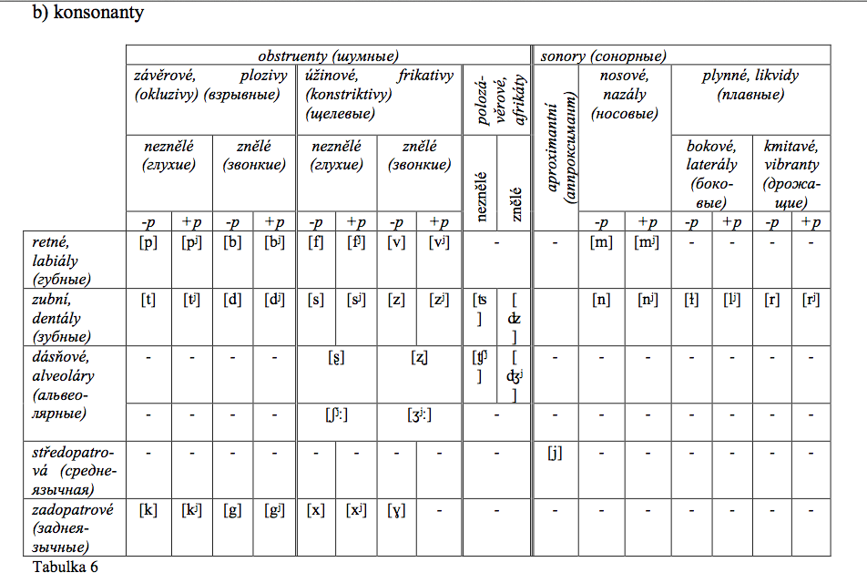
Ср. PSR (2020, 37, 61)

